Slide 1
CHÀO ĐÓN CÁC EM ĐẾN VỚI BÀI GIẢNG HÔM NAY

Slide 2
KHỞI ĐỘNG
Em hãy chia sẻ trước lớp về ước mơ của em theo gợi ý dưới đây:
Ước mơ của em là gì?
Vì sao em lại có ước mơ đó?
Để thực hiện ước mơ đó, em cần làm gì?

Slide 3
BÀI 9:
EM LẬP KẾ HOẠCH CÁ NHÂN

Slide 4
NỘI DUNG BÀI HỌC
1
2
Kiến tạo kiến thức mới
Khởi động
4
3
Vận dụng
Luyện tập

Slide 5
02
KIẾN TẠO KIẾN THỨC MỚI

Slide 6
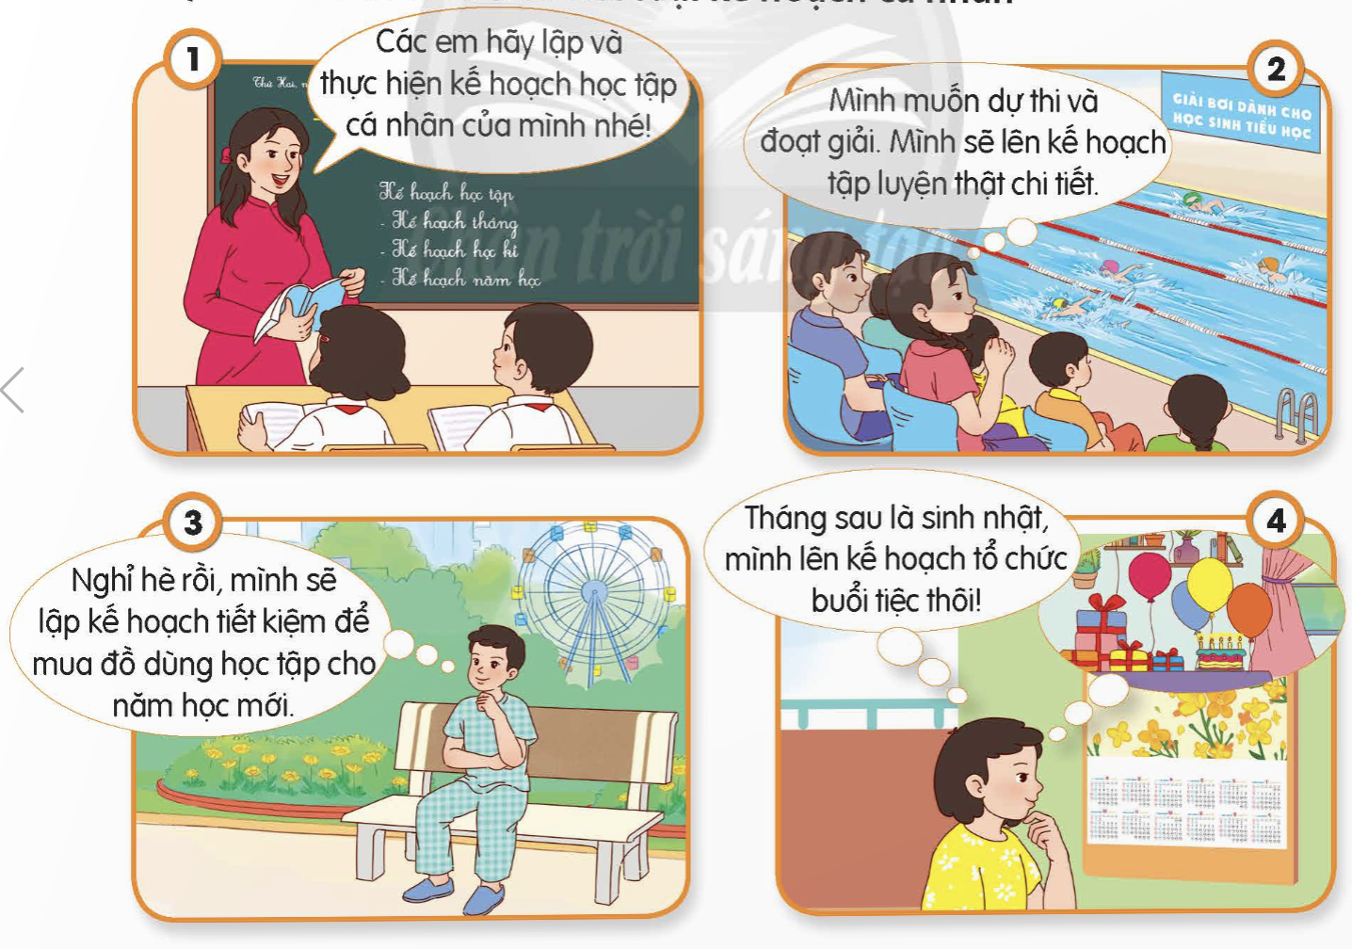
Em hãy quan sát tranh và nêu các loại kế hoạch cá nhân.

Slide 7
Kế hoạch học tập
Kế hoạch rèn luyện bản thân
(rèn luyện sức khoẻ)

Slide 8
Kế hoạch chi tiêu
Kế hoạch tổ chức sự kiện
(tiệc sinh nhật)

Slide 9
THẢO LUẬN NHÓM
Em có thể lập kế hoạch cá nhân cho các hoạt động nào khác trong cuộc sống?
→ Có rất nhiều các loại kế hoạch khác nhau. Tuỳ từng trường hợp, chúng ta cần xác định đúng loại kế hoạch để từ đó có thể xây dựng bản kế hoạch phù hợp.

Slide 10
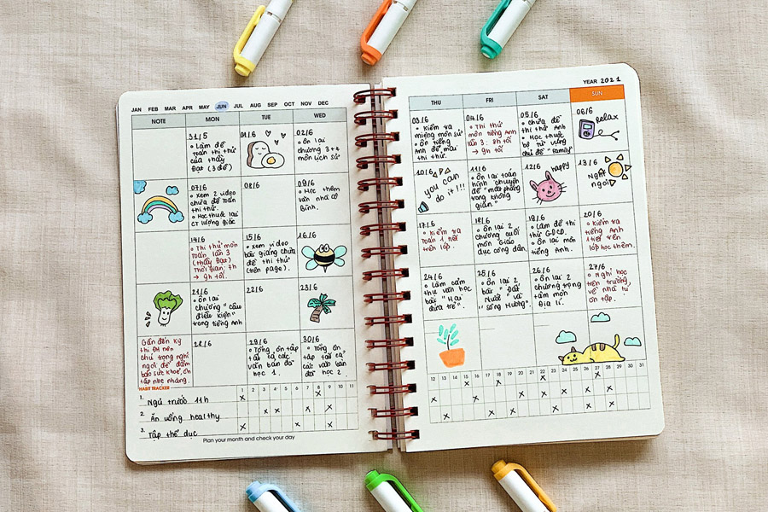
VÍ DỤ MỘT SỐ BẢN KẾ HOẠCH

Slide 11
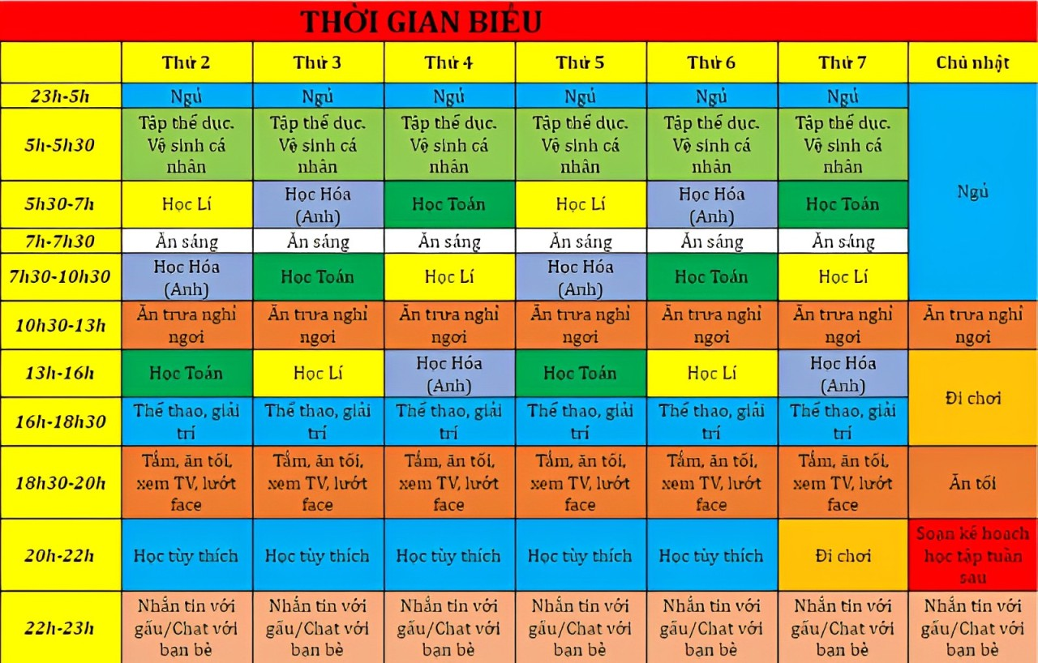
VÍ DỤ MỘT SỐ BẢN KẾ HOẠCH

Slide 12
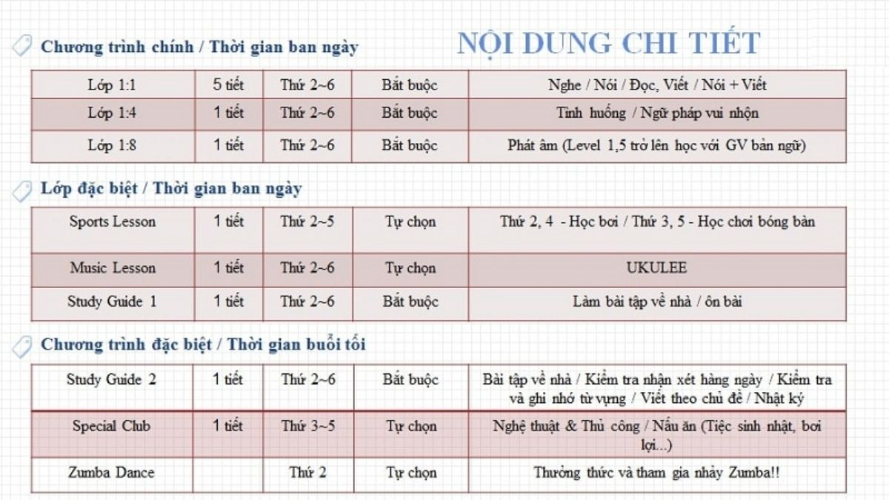
VÍ DỤ MỘT SỐ BẢN KẾ HOẠCH

Slide 13
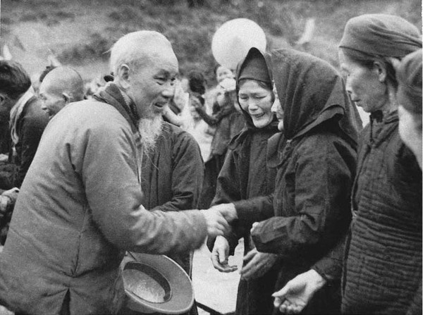
Đọc câu chuyện “Bác tập cho chúng tôi có kế hoạch lao động” và trả lời câu hỏi:
Trong câu chuyện trên Bác thường nhắc nhở anh chị phục vụ và cán bộ điều gì?
Lời nhắc nhở thường xuyên của Bác có tác dụng gì?
Theo em, vì sao phải lập và thực hiện kế hoạch cá nhân. .

Slide 14
Bác thường nhắc nhở anh chị phục vụ và cán bộ về làm việc có kế hoạch, tránh nhàn rỗi.
Tác dụng rèn luyện cho mọi người thói quen sắp xếp công việc hằng ngày, làm việc có kế hoạch, tránh sự tuỳ tiện và nhất là tránh nhàn rỗi.
Phải lập và thực hiện kế hoạch cá nhân để chúng ta có cách sắp xếp công việc khoa học, tránh tùy tiện, nhàn rỗi.

Slide 15
Ý nghĩa của việc lập kế hoạch cá nhân là gì?
Giúp mỗi người có cái nhìn tổng quát về những nhiệm vụ mà mình cần thực hiện.
Sắp xếp hiệu quả thời gian, sức lực, tiền bạc, chủ động tìm kiếm sự trợ giúp khi gặp khó khăn trong việc lập kế hoạch,…
Dễ dàng vượt qua khó khăn để hoàn thành tốt công việc.
Đây là cách làm việc khoa học, giúp mỗi cá nhân phát huy tốt nhất tiềm năng của mình, đạt được các mục tiêu trong học tập, rèn luyện,…tránh được sự tuỳ tiện và nhàn rỗi.

Slide 16
Các em hãy đọc đoạn hội thoại tr.45 SGK và thực hiện yêu cầu:
Từ ý kiến của các bạn, việc lập kế hoạch cá nhân cần thực hiện theo các bước nào?
Khi lập kế hoạch cá nhân, em cần lưu ý điều gì?
THẢO LUẬN NHÓM ĐÔI

Slide 17
Các bước lập kế hoạch cá nhân
Bước 1: Xác định việc cần làm để đạt được mục tiêu và sắp xếp thứ tự ưu tiên các việc đó.
Bước 2: Xác định biện pháp cho từng việc làm (xác định người hỗ trợ, giúp đỡ)
Bước 3: Khi thực hiện, chúng ta có thể đánh giá, điều chỉnh lại kế hoạch và có thêm biện pháp dự phòng.
Khi lập kế hoạch cá nhân cần lưu ý thứ tự việc làm sao cho hợp lý, phù hợp và có các biện pháp cho từng việc làm.

Slide 18
03
LUYỆN TẬP

Slide 19
Em hãy nhận xét các ý kiến sau
1
2
Làm việc theo kế hoạch giúp tiết kiệm thời gian, công sức và tiền bạc của bản thân.
Với học sinh, chỉ có việc học tập mới cần lập kế hoạch
3
4
Đôi khi phải biết thay đổi kế hoạch để phù hợp với hoàn cảnh đột xuất.
Làm việc theo kế hoạch là cứng nhắc và mất đi tính sáng tạo.
5
6
Kế hoạch cá nhân có thể chia làm các loại: kế hoạch ngắn hạn, kế hoạch trung hạn và kế hoạch dài hạn
Việc thực hiện kế hoạch cá nhân cũng cần sự hỗ trợ của người lớn.

Slide 20
Ý kiến 1
Đúng vì khi làm việc có kế hoạch, chúng ta làm mọi việc theo cách sắp xếp có thứ tự hơn.
Ý kiến 2
Chưa đúng vì chúng ta làm việc gì cũng cần lập kế hoạch một cách chi tiết, đầy đủ.
Ý kiến 3
Đúng vì tùy hoàn cảnh, tình huống mà chúng ta cần điều chỉnh kế hoạch một cách phù hợp, bởi hoàn cảnh là không giống nhau và không cố định.
Ý kiến 4
Chưa đúng vì kế hoạch có thể thay đổi theo hoàn cảnh.

Slide 21
Ý kiến 5
Đúng vì mỗi thời điểm, mỗi loại kế hoạch mà chúng ta có thể chia thành các mức độ thời gian kế hoạch khác nhau.
Ý kiến 6
Đúng vì không phải mọi kế hoạch chúng ta đều có thể tự làm.

Slide 22
Em đồng tình hay không đồng tình với các ý kiến nào? Vì sao?
a. Cứ chờ đến lúc gần kiểm tra định kì thì Bin mới lập kế hoạch ôn tập
b. Khi lập kế hoạch, Tin đã xác định các mục tiêu quá sức của mình để có động lực phấn đấu tốt hơn
c. Sau khi lập kế hoạch, Cốm chờ đến khi có hứng thú mới thực hiện
d. Trong bản kế hoạch của Tin, việc nào thích làm thì được ưu tiên hơn
e. Khi không thực hiện được kế hoạch, Na xem lại nguyên nhân và tìm cách khắc phục

Slide 23
a. Cứ chờ đến lúc gần kiểm tra định kì thì Bin mới lập kế hoạch ôn tập
Em không đồng tình với việc làm của Bin vì trong quá trình học, Bin cần có kế hoạch ôn tập bài mỗi ngày thì Bin mới có thể nắm chắc bài và đạt được kết quả tốt.

Slide 24
b. Khi lập kế hoạch, Tin đã xác định các mục tiêu quá sức của mình để có động lực phấn đấu tốt hơn
Em đồng tình với việc làm của Tin vì có như vậy Tin mới hiểu rõ được mình cần nỗ lực nhiều hơn ở những điểm nào.

Slide 25
c. Sau khi lập kế hoạch, Cốm chờ đến khi có hứng thú mới thực hiện
Em không đồng tình với việc làm của Cốm vì khi lập kế hoạch việc làm, để có kết quả tốt thì Cốm cần có kế hoạch thực hiện và thực hiện một cách đầy đủ, nghiêm túc.

Slide 26
d. Trong bản kế hoạch của Tin, việc nào thích làm thì được ưu tiên hơn
Em không đồng tình với việc làm của Tin vì chúng ta cần có thứ tự ưu tiên việc làm phù hợp.

Slide 27
e. Khi không thực hiện được kế hoạch, Na xem lại nguyên nhân và tìm cách khắc phục
Em đồng tình với việc làm của Na vì có như vậy thì Na mới có thể rút kinh nghiệm trong việc thực hiện kế hoạch lần tới để có thể đạt được kết quả cao.

Slide 28
Sắp xếp các nội dung sau theo trình tự các bước
lập kế hoạch cá nhân:
mục tiêu
a. Liệt kê các việc cần thực hiện
b. Sắp xếp thứ tự ưu tiên cho các việc
c. Xác định
mục tiêu
d. Đề ra các biện pháp cụ thể
e. Xác định thời gian hoàn thành
g. Đánh giá và điều chỉnh kế hoạch

Slide 29
Các bước lập kế hoạch cá nhân:
mục tiêu
c. Xác định
mục tiêu
e. Xác định thời gian hoàn thành
a. Liệt kê các việc cần thực hiện
g. Đánh giá và điều chỉnh kế hoạch
d. Đề ra các biện pháp cụ thể
b. Sắp xếp thứ tự ưu tiên cho các việc

Slide 30
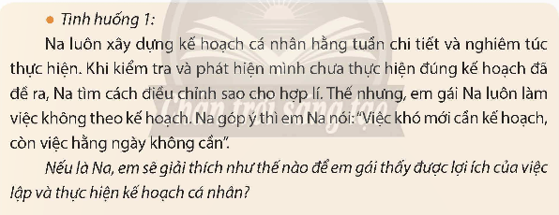
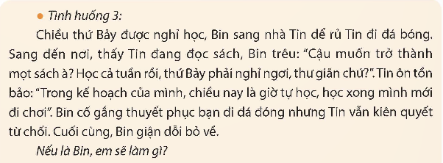
Các nhóm hãy đọc và xử lí tình huống sau đây:
Nhóm 1+ 2
Nhóm 5 + 6
Nhóm 3 + 4

Slide 31
Tình huống 1
Nếu là Na, em sẽ lấy kế hoạch của mình làm mẫu và khuyên em mình rằng: Việc lập kế hoạch là một điều quan trọng, nó giúp cho mình làm việc khoa học hơn, cẩn thận hơn và biết cách làm việc sao cho hợp lí để việc mình làm đạt hiệu quả cao nhất có thể.

Slide 32
Tình huống 2
Tình huống 3
Nếu là thành viên của nhóm, em sẽ nhắc nhở Bin về việc Bin đang làm ảnh hưởng kế hoạch của cả nhóm và động viên, khích lệ bạn ấy để bạn ấy tích cực tham gia.
Nếu là Bin, em sẽ đợi bạn đọc sách xong rồi cùng bạn đi chơi đá bóng.

Slide 33
04
VẬN DỤNG

Slide 34
kenhgiaovien
Bài giảng và giáo án này chỉ có duy nhất trên kenhgiaovien.com
Bất cứ nơi nào đăng bán lại đều là đánh cắp bản quyền và hưởng lợi bất chính trên công sức của giáo viên.
Vui lòng không tiếp tay cho hành vi xấu.
https://kenhgiaovien.com/
Zalo: 0386 168 725

Slide 35
Em hãy chọn một trong những việc sau và lập kế hoạch thực hiện:
a. Tiết kiệm tiền để mua đồ dùng học tập cho năm học mới.
b. Học tập để cải thiện một môn học chưa có nhiều tiến bộ.
c. Học một môn năng khiếu yêu thích (bóng đá, võ thuật, chơi đàn,…)
d. Tổ chức chúc mừng nhân dịp đặc biệt của người thân, bạn bè, thầy cô giáo.

Slide 36
Em hãy thực hiện theo kế hoạch cá nhân đã lập và chia sẻ với các bạn về kết quả đạt được. Sau đó, đánh giá và điều chỉnh trước khi xây dựng kế hoạch cá nhân cho giai đoạn kế tiếp.
Bốn bước dẫn tới thành tựu: lên kế hoạch có mục đích; chuẩn bị chuyên tâm; tiến hành tích cực; theo đuổi bền bỉ.
Uy-li-a, Ác-tơ Oa (William Arthur Ward)

Slide 37
HƯỚNG DẪN VỀ NHÀ
Đọc lại bài học Em lập kế hoạch cá nhân.
01
Nêu được các loại kế hoạch cá nhân.
02
Biết vì sao phải lập kế hoạch cá nhân.
03
Biết cách lập kế hoạch cá nhân và lập được kế hoạch cá nhân của bản thân trong học tập và cuộc sống.
04
Đọc trước Bài 10 – Em nhận diện biểu hiện xâm hại (SGK tr.49).
05

Slide 38
TRÒ CHƠI “GIẢI ĐỐ”
Câu 1: Kế hoạch cá nhân là:
A. Những công việc một người muốn tự làm.
C. Những dự định trên giấy về công việc trong tương lai.
B. Công việc một người muốn làm cùng bạn bè.
D. Công việc được nhiều người lên kế hoạch cho một người thực hiện.

Slide 39
Câu 2: Để lập được kế hoạch cá nhân, ta cần nắm được điều gì?
A. Quỹ thời gian hiện có.
C. Nội dung công việc.
B. Yêu cầu công việc.
D. Yếu tố tác động.

Slide 40
Câu 3: Biểu hiện của người sống có kế hoạch là?
A. Làm việc không phù hợp với hoàn cảnh.
C. Mất kiểm soát về công việc.
B. Không hoàn thành công việc đề ra.
D. Luôn kiểm soát tốt công việc.

Slide 41
Câu 4: Yếu tố quyết định sự thành công của kế hoạch cá nhân là gì?
A. Sự giúp đỡ của mọi người.
C. Sự may mắn
B. Ý chí, lòng quyết tâm.
D. Môi trường sống tốt.

Slide 42
Câu 5: Câu ca dao, tụ ngữ nào nói về nỗ lực, cố gắng?
A. Có công mài sắt, có ngày nên kim.
C. Nước đổ lá khoai.
B. Không thầy đố mày làm nên.
D. Uống nước nhớ nguồn.

Slide 43
XIN CHÀO TẠM BIỆT VÀ
HẸN GẶP LẠI!

